Slide 1


Инновационный проект Организация образовательного процесса c использованием дистанционной формы обучения

Slide 2
Организация образовательного процесса c использованием дистанционной формы обучения – одно из направлений деятельности центра.
Реализация проекта направлена на выполнение основной задачи центра – создание инновационной образовательной среды в соответствии с возрастными и индивидуальными особенностями учащихся, с опорой на информационно-коммуникационные технологии.
Основная идея проекта – самостоятельная, в индивидуальном темпе работа детей, активное использование электронных и интернет ресурсов.
Апробация системы дистанционного обучения началась с 1 сентября 2015 года.
Поэтапно апробируются, разработанные сотрудниками института развития образования, учителями школ Минска и центра «Лидер» электронные курсы по предметам.
Сегодня в 7 классе с использованием элементов дистанционного обучения изучаются: всемирная история, история Беларуси, русский и английский языки, а также факультативно математика.

Slide 3


Все курсы находятся в сети интернет, в дистанционной системе обучения MOODLE.
УЧИМСЯ ДИСТАНЦИОННО. Система MOODLE
ЧТО ЭТО ТАКОЕ?
Это пакет программного обеспечения. Может использоваться как для дистанционного (на расстоянии, самостоятельного) обучения, так и для очного (обычного) обучения.
ЧТО ДЛЯ ЭТОГО НУЖНО?
Необходим компьютер (планшет), подключённый к сети Интернет, наушники, электронный почтовый ящик, желание обучаться серьёзно и целенаправленно под контролем учителя (тьютора) и мужество преодолевать собственную лень, свойственную каждому человеку.

Slide 4
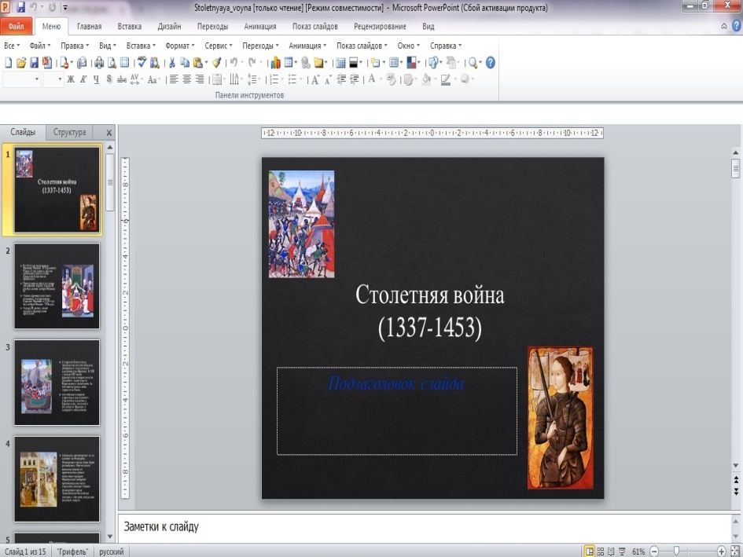
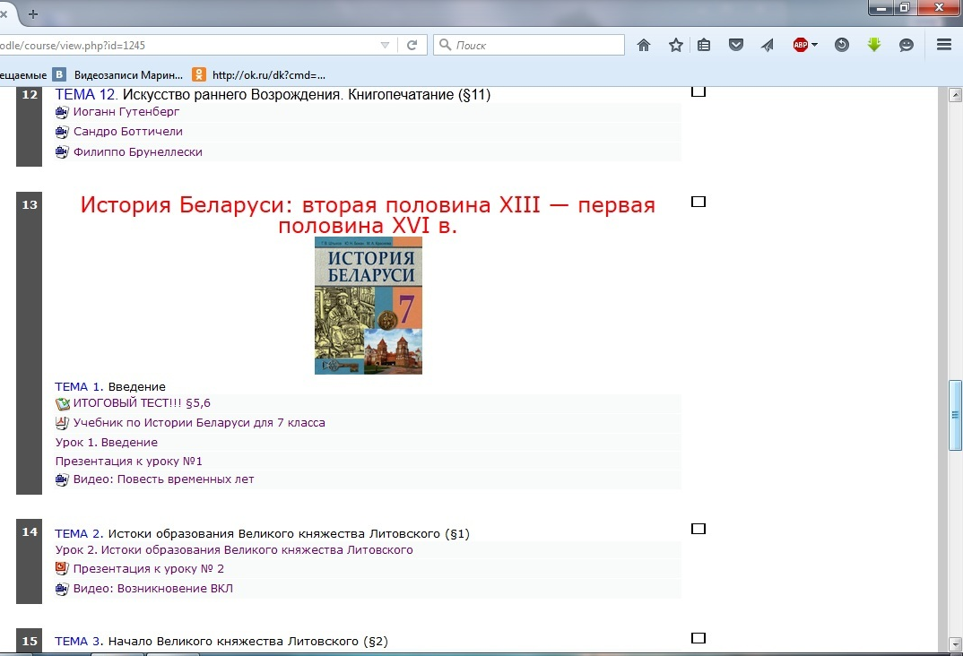
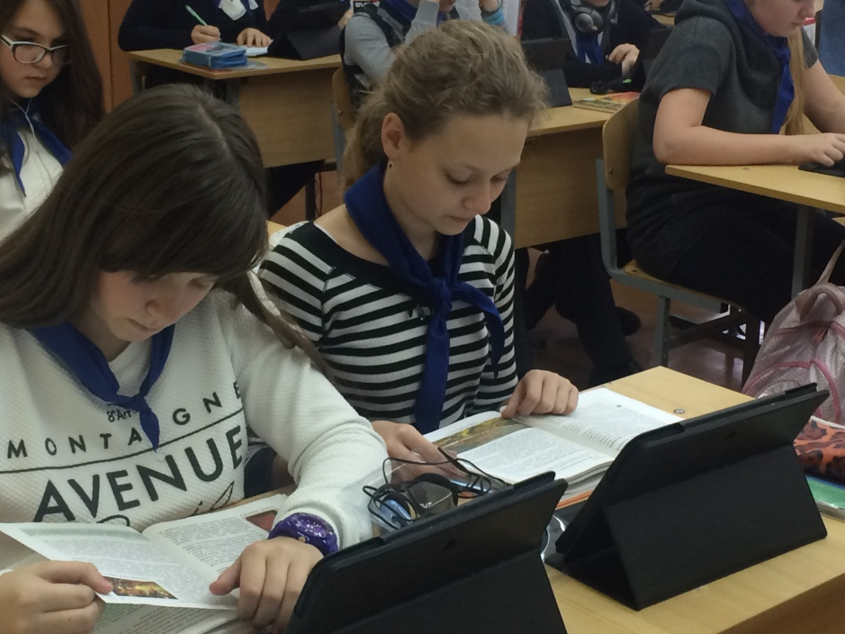
Курс по каждому предметам содержит:
школьный учебник в электронном виде,

Slide 5
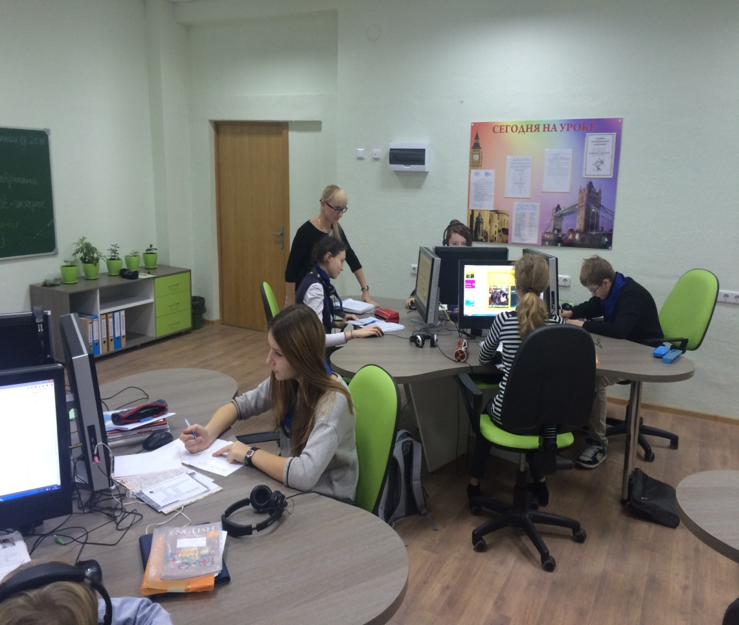

Lesson 9. The best friend of the year
вопросы, требующие ответа в письменной или устной форме,
ссылки на интернет ресурсы,
Developing your listening skills.
By the end of the lesson you get to write a story about your best friend.
I. Warm-up
Answer the questions .
If you have a problem and have no idea what to do, how can a friend help you?
Do you often give advice to your friends?
What advice can you give to someone who doesn't have a friend?

Slide 6
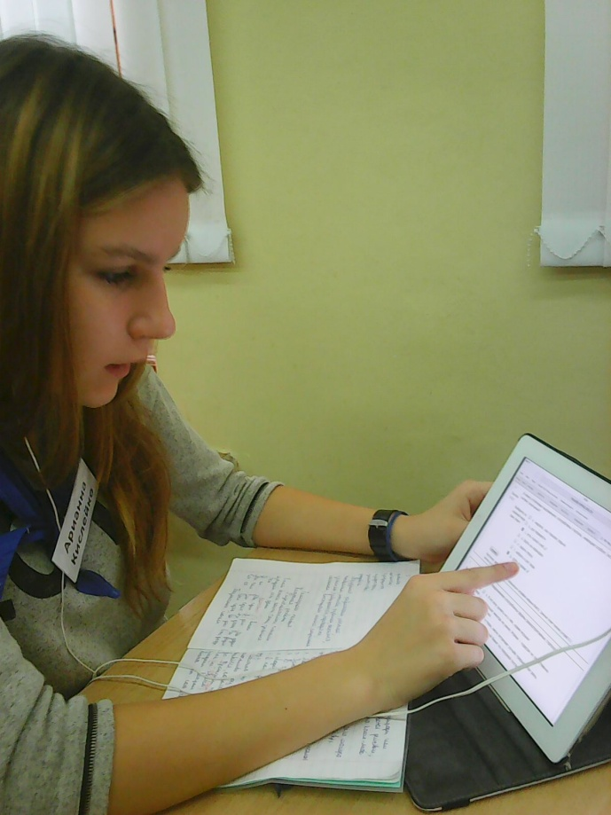
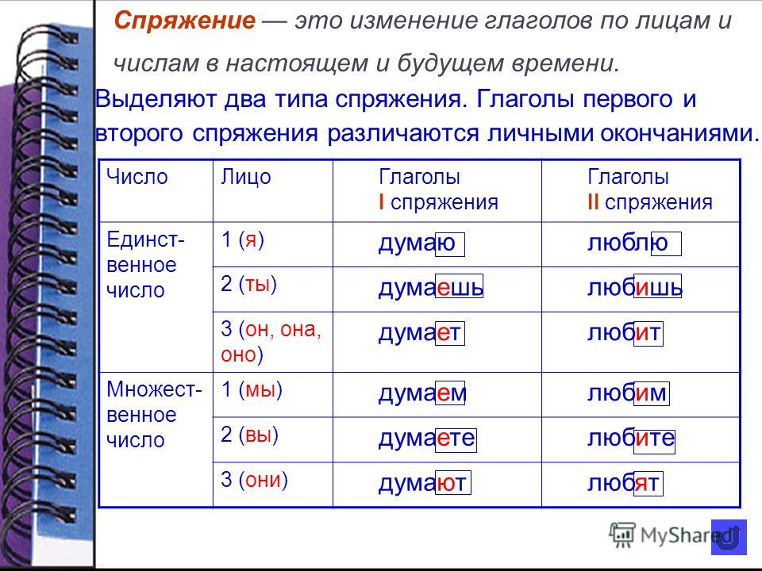
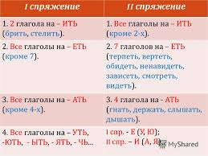
тренировочные и контрольные тесты.
§ 15. Изменение глаголов по лицам. I и II спряжение глаголов
1. Определи, какие глагольные формы не изменяются по лицам.
1. Грущу, грустил, грустим, грусти, грустит.
2. Обойдёшь, обойдут, обошёл бы, обойдёт, обойду.
3. Собираю, собирала, собирайте, собираете, собираешь.
4. Махнуть, махни, машешь, машут, машете.
Выпиши их.________________________________________________________________

Slide 7
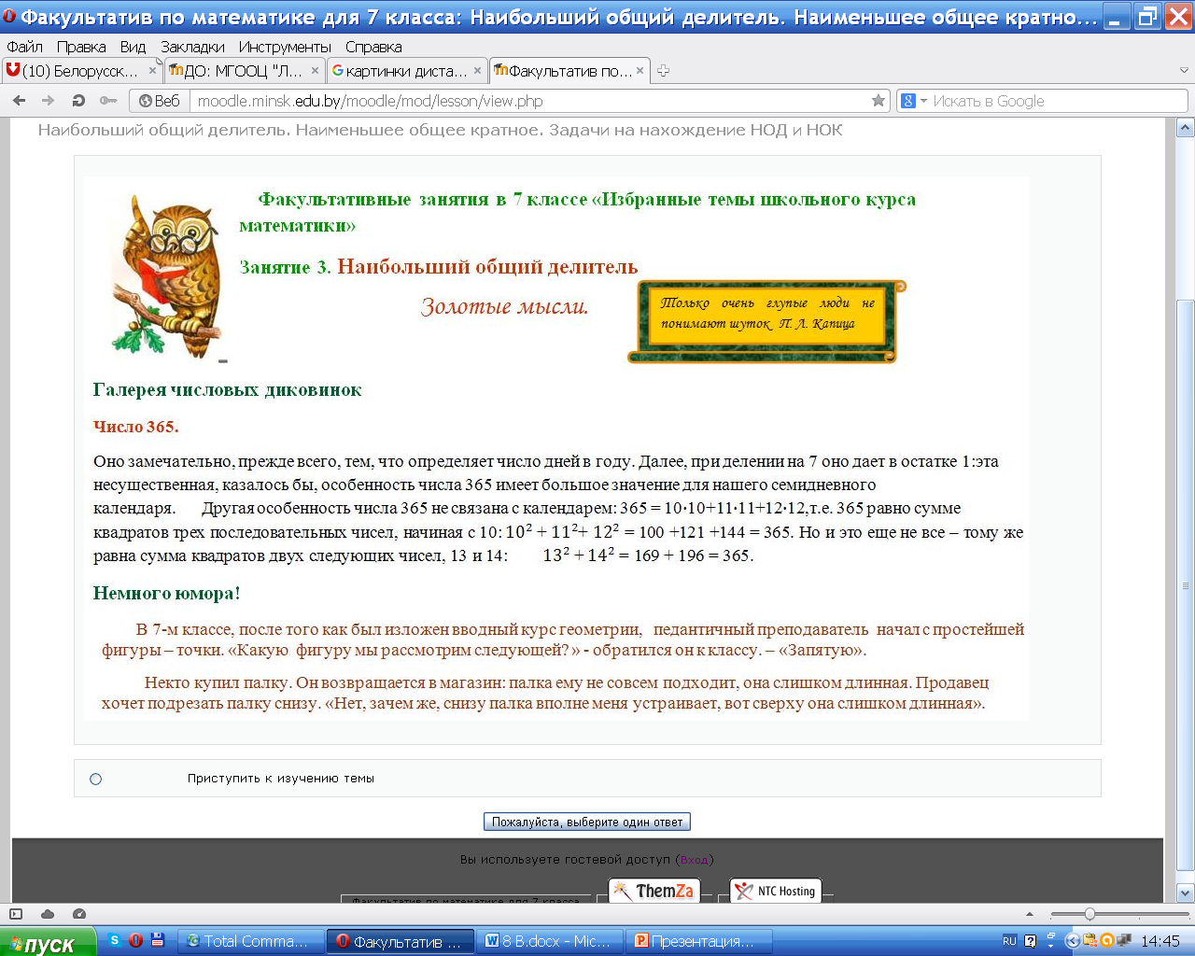
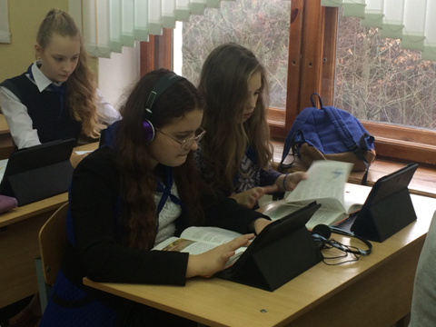
Факультатив по математике рассчитан на детей, которые увлечены математикой и позволяет углубить и расширить знания по этому предмету.

Slide 8


Придя на вводное занятие, дети получают планшет (при желании привозят и свой) и регистрируются на курс к учителю.
ЧТОБЫ СТАТЬ УЧЕНИКОМ КУРСА:
СОЗДАЙ ЭЛЕКТРОННЫЙ ПОЧТОВЫЙ ЯЩИК НА YANDEX.RU, СООБЩИ УЧИТЕЛЮ.
УЧИТЕЛЬ ЗАЧИСЛИТ ТЕБЯ НА КУРС. С ЭТОГО МОМЕНТА ТЕБЕ ОТКРЫТ ДОСТУП К МАТЕРИАЛАМ КУРСА.
ПОЛУЧИ У УЧИТЕЛЯ ИНДИВИДУАЛЬНЫЙ ПЛАН РАБОТЫ.
РАБОТАЙ ПО ИНДИВИДУАЛНОМУ ПЛАНУ, СТРОГО СОБЛЮДАЯ ВСЕ ЕГО ПУНКТЫ.
В СЛУЧАЕ ЗАТРУДНЕНИЯ ОБРАТИСЬ К УЧИТЕЛЮ ЗА НЕОБХОДИМОЙ КОНСУЛЬТАЦИЕЙ В УДОБНОЙ ДЛЯ ТЕБЯ ФОРМЕ (СМ. ГРАФИК КОНСУЛЬТАЦИЙ).
СОВЕТ БЫВАЛЫХ:
ВО ВРЕМЯ ВЫПОЛНЕНИЯ ТРЕНИРОВОЧНЫХ УПРАЖНЕНИЙ НЕ ДЕЛАЙ ВСЕ ЗАДАНИЯ ПОДРЯД. ВЫПОЛНИ СНАЧАЛА ТЕ, КОТОРЫЕ ТЕБЕ ПОНРАВИЛИСЬ, ЗАТЕМ ТЕ, КОТОРЫЕ КАЖУТСЯ ПОЛЕГЧЕ, И ТОЛЬКО ПОТОМ ТЕ, НАД КОТОРЫМИ НАДО ХОРОШЕНЬКО ПОДУМАТЬ.

Slide 9
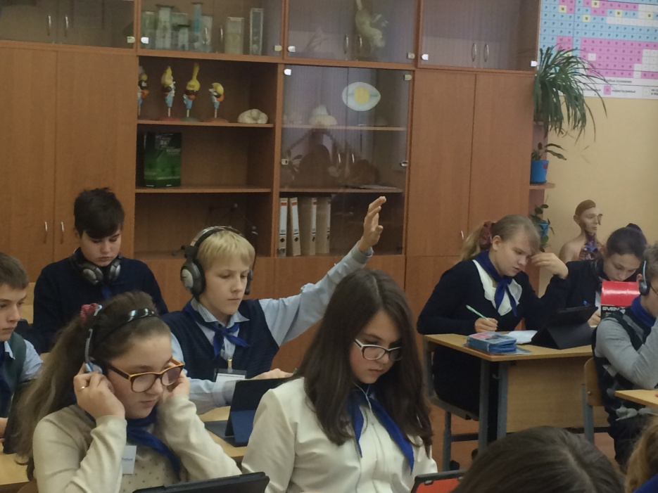
получают индивидуальный план работы с учетом прохождения программ в учреждении образования,
ИНДИВИДУАЛЬНЫЙ ПЛАН РАБОТЫ ОБУЧАЮЩЕГОСЯ
ФАМИЛИЯ, ИМЯ ________________________________________________________
№ занятия, дата | Название темы | Задачи изучения темы | № параграфа в учебнике
1 06.10 | Глаголы совершенного и несовершенного вида | Знать, на какие вопросы отвечают глаголы совершенного и несовершенного вида. Уметь отличать глаголы совершенного вида от глаголов несовершенного вида | П. 7
07.10 - СДАТЬ ТЕТРАДь НА ПРОВЕРКУ
2 08.10 | Переходные и непереходные глаголы | Знать, какие глаголы являются переходными, а какие – непереходными. Уметь отличать глаголы переходного вида от глаголов непереходного вида | П.8
09.10 - СДАЧА ТЕТРАДИ НА ПРОВЕРКУ
3 13.10 | Возвратные глаголы | Знать, какие глаголы являются возвратными, способы их образования и особенности употребления в речи | П.9

Slide 10
№ п/п | ФАМИЛИЯ, ИМЯ УЧАЩЕГОСЯ | ТЕМА В ШКОЛЕ (последняя) | Номера тем в MOODLE
 |  |  | 10 | 12 | 17 | 18 | 23
1 | Блудова Анна | Морфологический разбор глагола |  | 12 | 13 | 14 | 15
2 | Богомольская Алеся | Изъявительное наклонение глагола |  | 7 | 8 | 9 | 10
3 | Жилинская Мария | Морфологический разбор глагола |  | 12 | 13 | 14 | 15
4 | Забавская Елизавета | Изменение глаголов 1 и 2 спряжения по лицам |  | 9 | 10 | 11 | 12
5 | Значкова Анастасия | Изъявительное наклонение глагола |  | 7 | 8 | 9 | 10
6 | Иванов Игорь | Изъявительное наклонение глагола |  | 7 | 8 | 9 | 10
7 | Кислейко Арианна | Условное и повелительное наклонения глаголов |  | 8 | 9 | 10 | 11

Slide 11
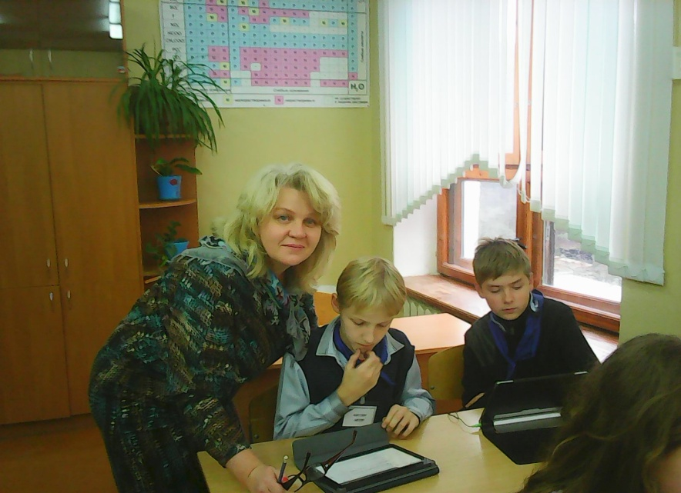

Не стыдись, что не знаешь.
Стыдись, что не учишься
Конфуций
ГРАФИК КОНСУЛЬТАЦИЙ
Каб. 21 вторник, четверг 14.30 – 15.10
Чат MOODLE понедельник – четверг 19.00 – 20.00
vk.com понедельник – четверг 19.00 - 20.00
знакомятся с графиком дополнительных консультаций и самостоятельной работы вне учебного времени.
Далее дети занимаются в собственном темпе.
А у учителя есть возможность контроля за их работой.
Итоговый тест ребята могут также выполнить в любое время после изучения всех тем, но под руководством учителя.
Дополнительное время работы Wi-Fi
День недели | Кабинет | Время
Понедельник-воскресение | 32 | 13.20-17.00
Понедельник-пятница | 32, 33, 34 | 10.00-14.10
 | библиотека | 10.00-17.00

Slide 12
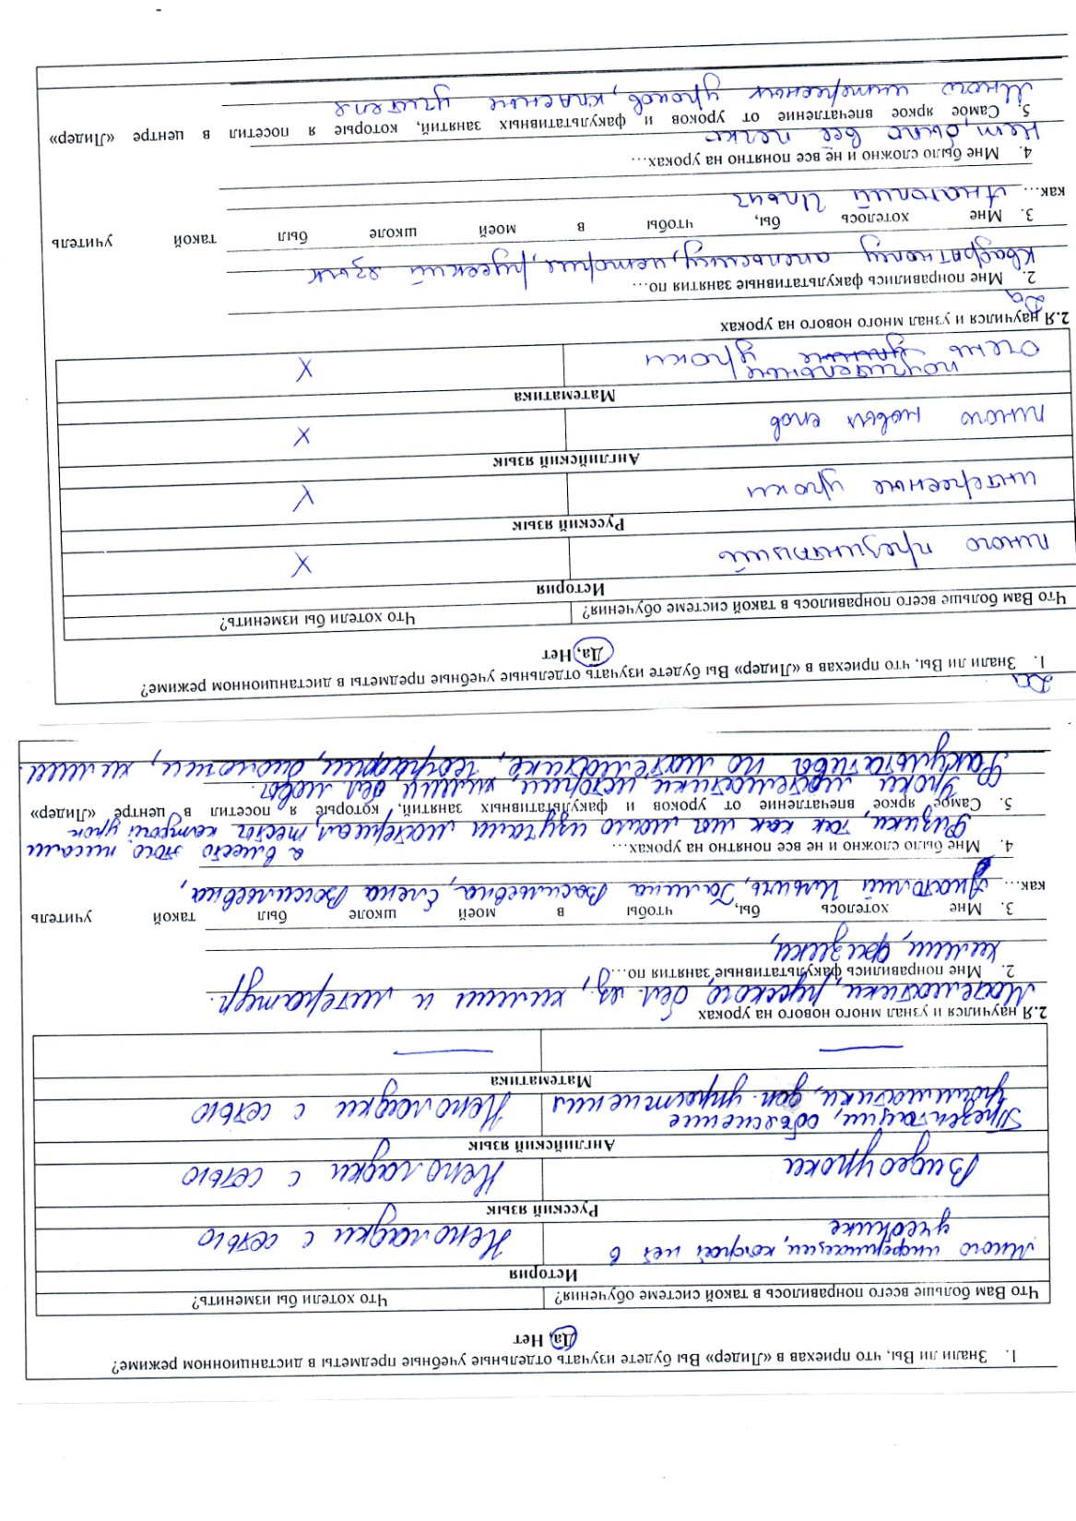
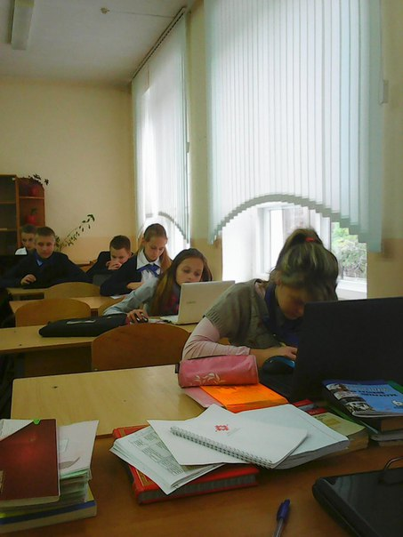
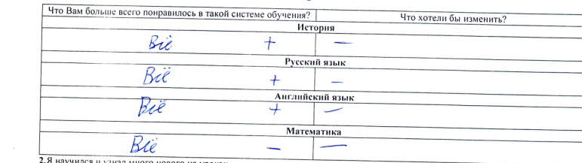
Итоги анкетирования

